Slide 1
图像分类系统
Machine Learning

Slide 2
项目背景
目标识别是指用计算机实现人的视觉功能，它的研究目标是使计算机具有从一幅或多幅图像中认知周围环境的能力（包括对客观世界三维环境的感知、识别与理解）。
图片分类/目标识别已经在计算机视觉领域成为最重要的研究问题之一。研究者们已经提出了一系列不同的局部描述符、特征编码模式和分类方法。
在本项目中，我们的目标是实现自己的目标识别系统。

Slide 3
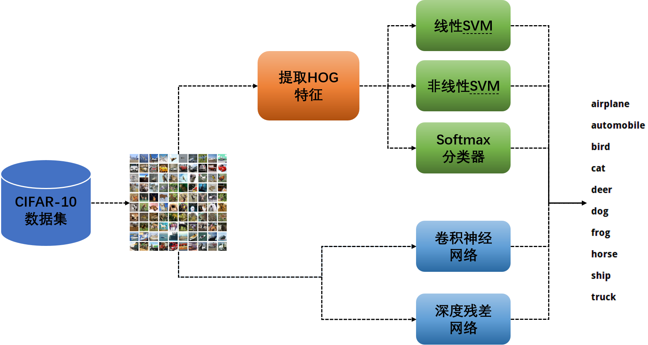
整体架构
在本项目中，主要采用了线性SVM分类器、非线性SVM分类器、Softmax分类器、卷积神经网络和深度残差网络五个模型对目标数据集进行目标识别与分类。整体架构如下：

Slide 4
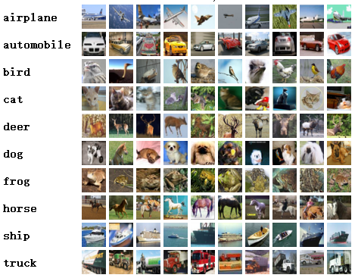
数据集介绍
CIFAR-10 数据集
CIFAR-10数据集由60000张32*32的彩色图片组成，共包含10类，每一类6000张图片。数据集中包含50000万张训练图片和10000张测试图片。数据集被分为五个训练批次和一个测试批次。样例图片如下：

Slide 5
算法介绍
SVM
SVM
Softmax分类器
设计线性SVM和非线性SVM对数据集进行分类。
设计Softmax分类器对多类目标进行分类作为对比实验。
SOFTMAX
深度残差网络
卷积神经网络
CNN
设计包含34个隐含层的深度残差网络，包含5个残差块。与卷积神经网络对比准确率。
设计了包含七个隐含层的卷积神经网络对数据集进行分类，包含5个卷积层和2个全连接层。
DRN

Slide 6
基于特征工程的方法
线性SVM分类器
Softmax分类器
Image Categorization
设计线性SVM分类器作为对比实验，惩罚因子设为1。
Softmax分类器是对多类目标分类的线性模型，通过Softmax函数预测样本属于每一类的概率。
提取样本的HOG特征
方向梯度直方图（HOG）特征是一种在计算机视觉和图像处理中用来进行物体检测的特征描述子。它通过计算和统计图像局部区域的梯度方向直方图来构成特征。
非线性SVM
Softmax分类器
线性SVM
非线性SVM
HOG特征
设计非线性SVM分类器，核函数采用RBF核，惩罚因子设为1

Slide 7
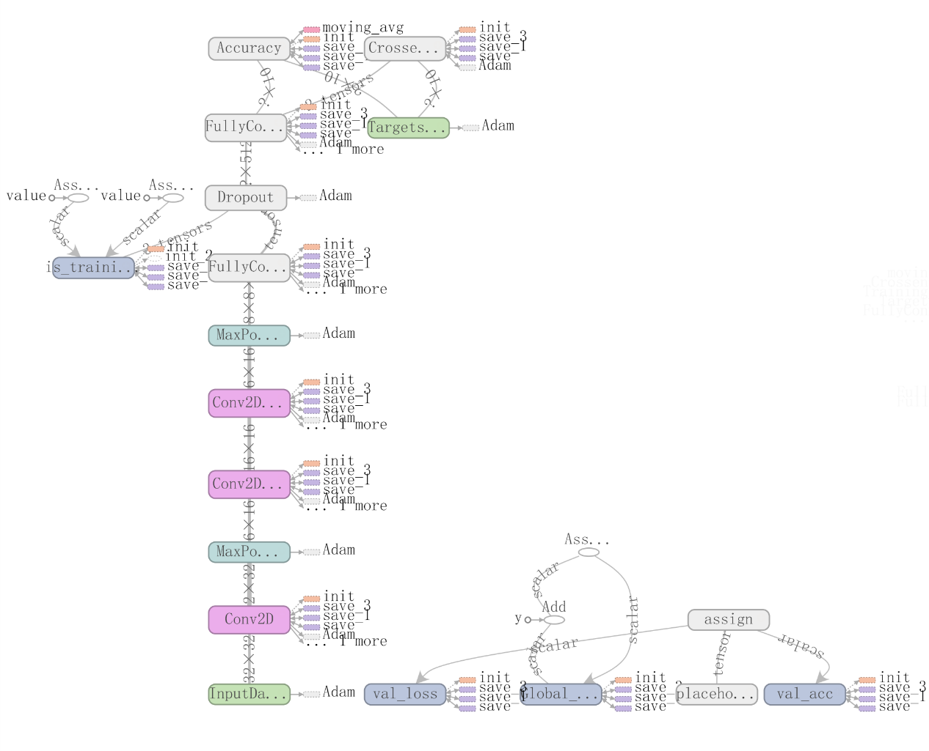
神经网络
卷积神经网络
设计卷积神经网络使用了7个隐藏层，前5个是卷积层（有些使用了max-pooling）。后两个是全连接层，输出层是有10个单元的softmax层，分别对应10个图像类别。结构如下：

Slide 8
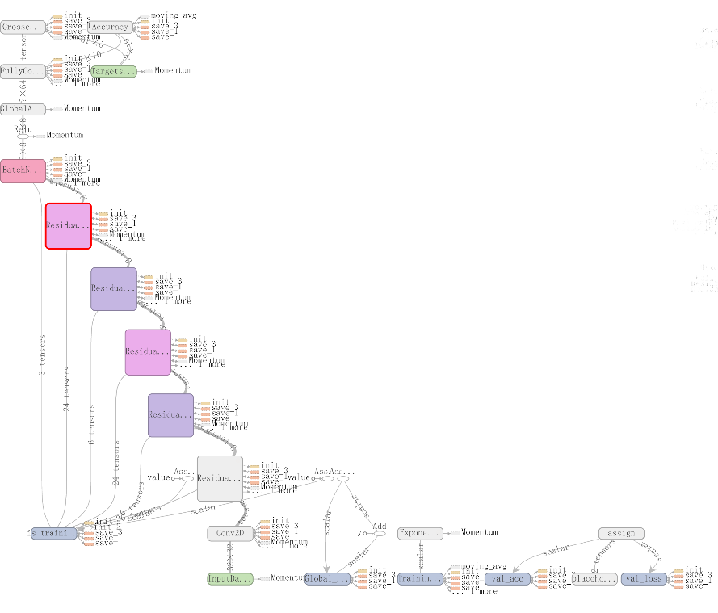
神经网络
深度残差网络
设计深度残差网络使用了34个隐藏层，包含5个残差块，最后一层是一个包含10个节点的全连接层，对应10个类别，激活函数为Softmax函数。结构如下：

Slide 9
实验结果分析

Slide 10
实验结果分析
基于特征工程的方法
线性SVM分类器、Softmax分类器、非线性SVM分类器分类准确率对比：
分类器 | 准确率
线性SVM | 37.25%
非线性SVM | 49.92%
Softmax分类器 | 34.53%
分析：图片分类问题，特征维度较高，在低维空间中很难有好的分类效果。而将特征映射到高维空间后，分类效果可能更好。

Slide 11
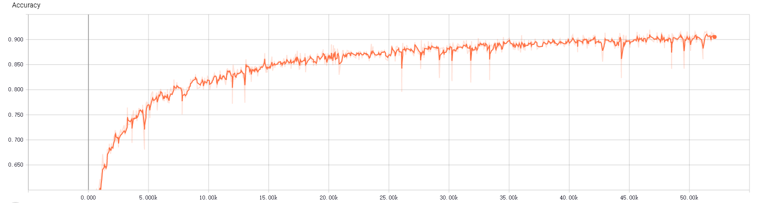
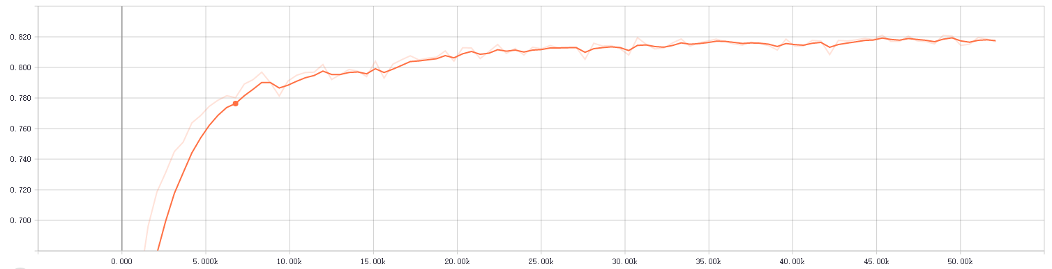
实验结果分析
卷积神经网络
卷积神经网络在训练集上的准确率随迭代过程变化如下：
在测试集上的准确率随迭代过程变化如下：

Slide 12
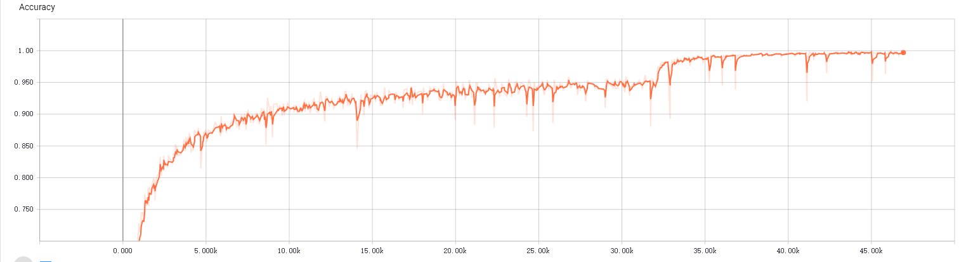
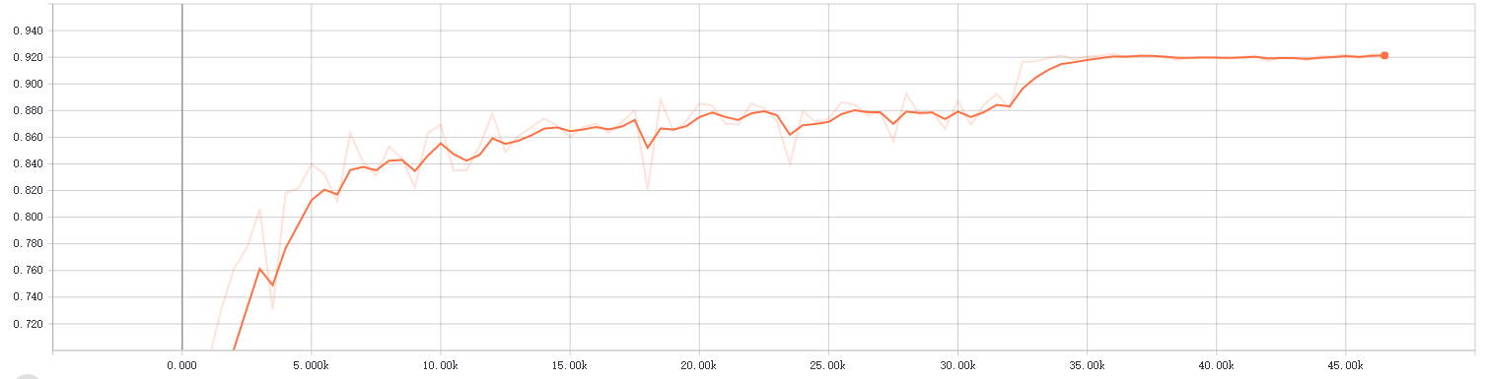
实验结果分析
深度残差网络
深度在训练集上的准确率随迭代过程变化如下：
在测试集上的准确率随迭代过程变化如下：

Slide 13


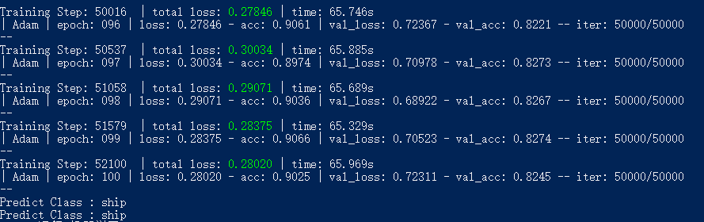



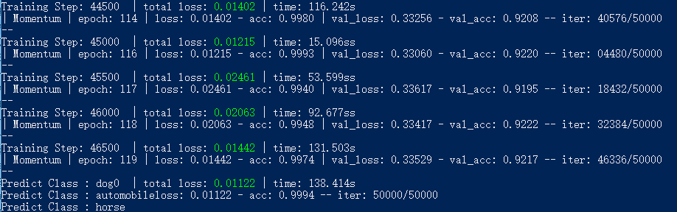
实验结果分析
样例展示
卷积神经网络：
深度残差网络：

Slide 14
小组分工
赵冬迪：
架构设计
卷积神经网络和深度残差网络部分的代码实现
部分文档的编写
夏光敏：
负责线性/非线性SVM、Softmax分类器的代码实现
测试的工作
部分文档的编写。

Slide 15
THANK YOU FOR ATTENTION

